Slide 1


Slide 2


Slide 3

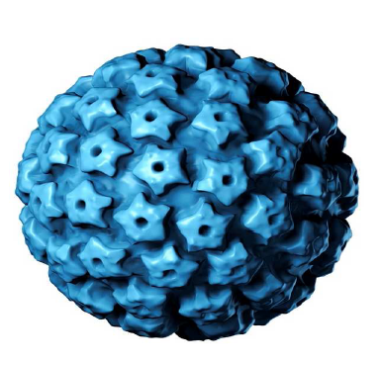


Dépistage du cancer du col utérin: perspectives
O GASSAMA
Cheikh Anta DIOP University , Dakar, Sénégal
Gynecologic clinics and Obstetrics
Aristide LE DANTEC Teaching hospitals
omar.gassama@2sc2p.sn
omar.gassama@edu.ucad.sn

Slide 4
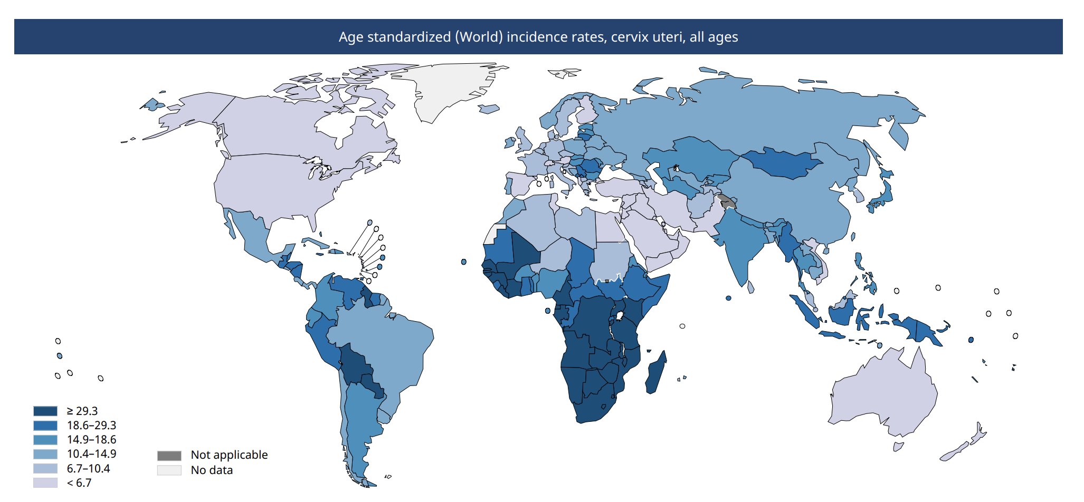

EPIDEMIOLOGIE DU CANCER DU COL UTERIN
Cancer du col utérin dans le monde
- Nouveaux cas: 604 127 (6,5%)
- Décès: 341 831
- Cancer de la femme jeune
- Cancer le plus fréquent
- Cancer le plus mortel
….Et pourtant l’un des rares cancers évitables

Slide 5
EPIDEMIOLOGIE DU CANCER DU COL UTERIN
″UNE FEMME MEURT DE CANCER DU COL UTERIN TOUTES LES 2 MINUTES…….. CHAQUE CAS EST UNE TRAGEDIE, ET ON PEUT LE PREVENIR″

Slide 6

EPIDEMIOLOGIE DU CANCER DU COL UTERIN
Cancer du col utérin au Sénégal
- Nouveaux cas: 1937
- Décès: 1312
- Cancer de la femme jeune
- Cancer le plus fréquent (17,1%)
- Cancer le plus mortel (stade III ou IV)
….Et pourtant l’un des rares cancers évitables

Slide 7
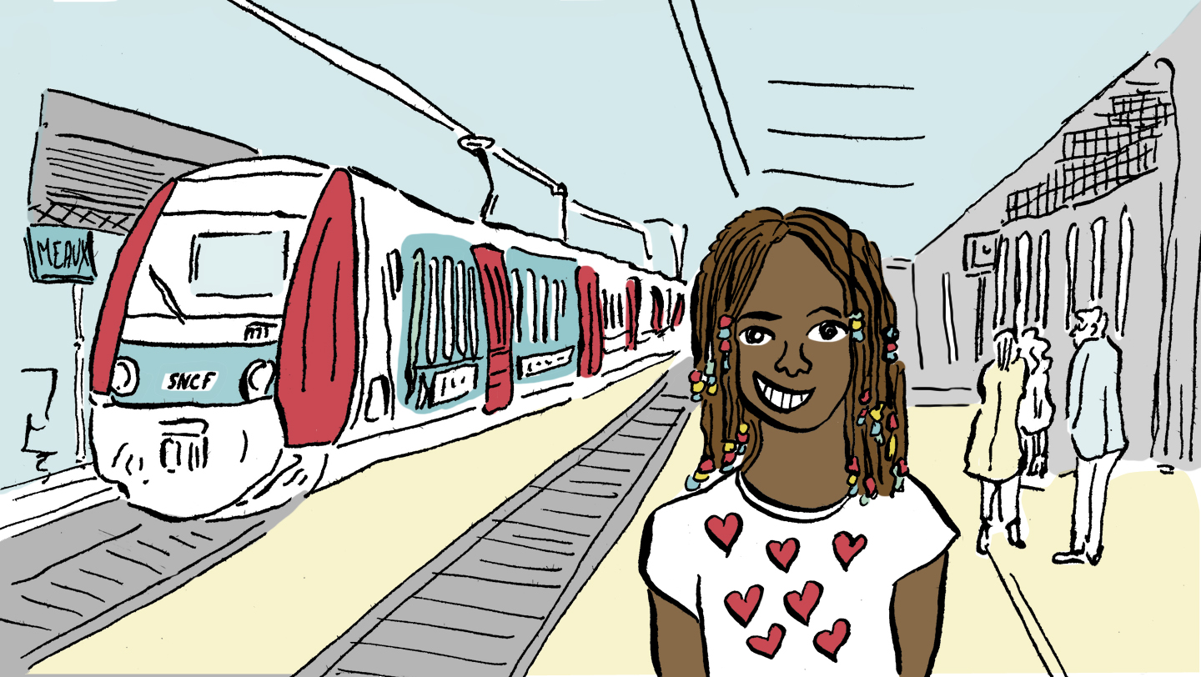
HISTOIRE NATURELLE DU CANCER DU COL UTERIN
L’histoire naturelle du cancer du col utérin est une histoire d’amour qui a mal tourné et met en jeu:
- Homme
- Femme
- Papillomavirus humains à haut risque oncogènes

Slide 8
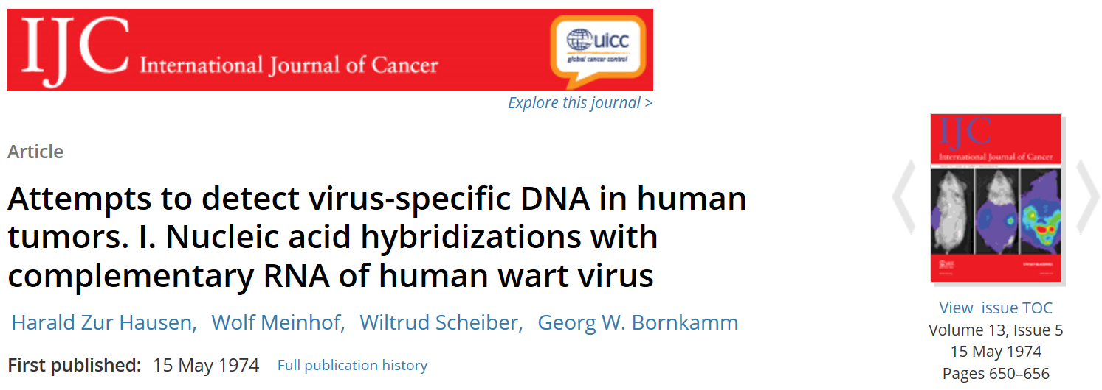
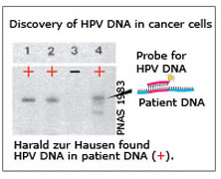
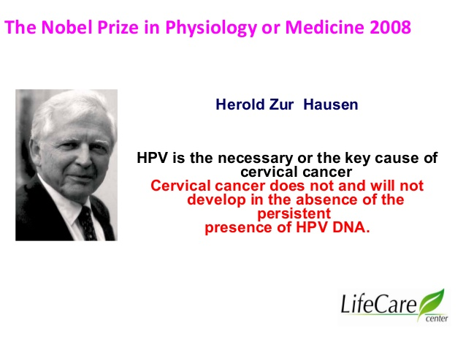
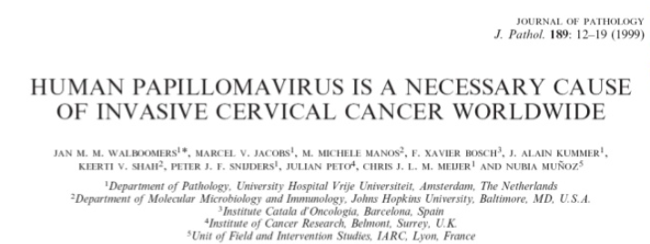
HISTOIRE NATURELLE DU CANCER DU COL UTERIN
Zur Hausen H

Slide 9

Résultats COFAC-COL
Pays | 1er | 2ème | 3ème | 4ème
Cameroun (133) | 16 | 18 | 45 | 58
Gabon (158) | 16 | 18 | 58 | 33, 45
Madagascar (300) | 16 | 45 | 18 | 35
Côte d’Ivoire (150) | 16 | 18 | 45
Sénégal (259) | 16 | 18 | 45 | 58
Autres genotypes : HPV31, 33, 35, 39, 56 et 59
Avec la courtoisie du Pr Ndeye Coumba TOURE KANE

Slide 10
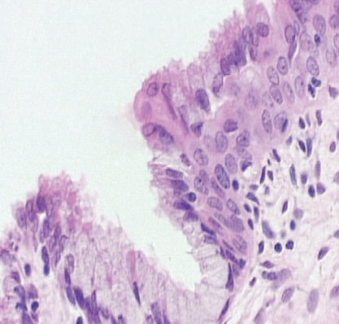
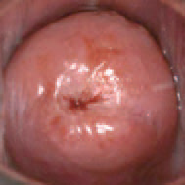
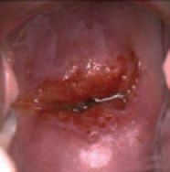
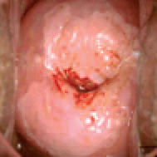
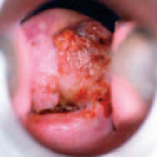
Facteurs gynécologiques et obstétricaux
- Précocité des rapports sexuels
- Multpartenariat
- Multiparité
HPV 16, 18, 31, 33, 45, 51, 52, 58
Normal
CIN1
CIN 2+
Cancer invasif
11%
11%
12%
43%
32%
70%
Facteurs viraux
- Charge virale
- Type de virus
Persistance du virus
P53, Prb
HIV
Facteurs environnementaux et alimentaires
- Hydrocarbures polycliques (encens)
- Tabac
- Carences en Zinc, en Sélénium
Perturbations du microbiote vaginal
- Herpès Simplex Virus
- Chlamydiae Trachomatis
- Candida Albicans
Figure 1: Histoire naturelle du cancer du col utérin adaptée selon GASSAMA

Slide 11
PAPILLOMAVIRUS HUMAINS
Petits virus nus Groupe I
- Famille: Papillomaviridae
- Genre: Papillomavirus
- Capside icosaédrique :Ф = 55 nm
72 capsomères
- Protéines capside : déterminants antigéniques spécifiques de genre

Slide 12
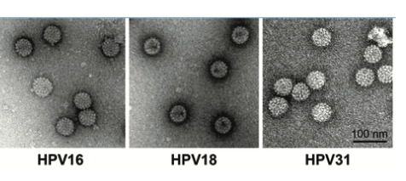
PAPILLOMAVIRUS HUMAINS
Génome
- Génotypes en fonction régions génomiques spécifiques (E6, E7 et L1)
- 120 genotypes séquencés sur 200 identifiés : HPV-1 à HPV-120

Slide 13
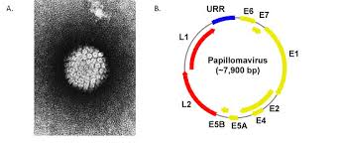
PAPILLOMAVIRUS HUMAINS
Génome = ADNds circulaire 8000 paires bases
  1 seul brin codant :
  -Région précoce E (Early)
  -Région tardive L (Late)
  -Région de contrôle appelée LCR (Long Control Region)

Slide 14
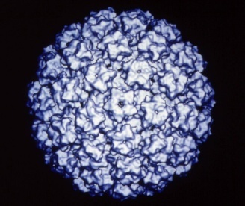
PAPILLOMAVIRUS HUMAINS
Caractères du virus
Classification des génotypes
Oncogène (Haut Risque)
HPV16 et HPV18 les + fréquents
68ME180
70
59
39
30
53
66
45
18
56
16
35
PCPV1
82
51
31
52
Non oncogène (Bas Risque)
HPV6 et HPV11 les+ fréquents
13
26
58
33
RhPV1
55
34
44
28
11
73
3
6b
10
43
29
40
57
7
2a
Warts
42
27
32
54
72
Epidermodysplasia
verruciformis
61
MmPV
BPV1
(Skin cancer)
CRPV
BPV2
Verrucae vulgaris
63
EEPV
1a
4
DPV
Butcher’s wart
COPV
49
65
38
50
48
23
19
60
22
25
9
24
20
41
37
17
15
47
14d
MnPV
Adapted from Los Alamos HPV Sequence Database
5
36
12
21
8

Slide 15
PAPILLOMAVIRUS HUMAINS
Génome
Gènes E
E1: Replication ADN (hélicase)
E2: Facteur transcription et réplication ADN
E4: Interaction avec cytokératine
E5: Stimulation prolifération cellulaire
E6: Immortalisation et transformation cellulaire
E7: Immortalisation et transformation cellulaire
Gènes L
L1: protéine majeure de capside: capable d’autoassemblage (VLP)
L2: protéine mineure de capside: liaison à l’ADN

Slide 16
Dépistage du cancer du col de l’utérus
Vaccination de 90% des filles contre cancer col de l’utérus afin de parvenir à une couverture élevée chez les filles avant leurs 15 ans
Dépistage et traitement de 70% des femmes ayant des dysplasies âgées de 30 à 49 ans
Diagnostic et traitement de 90% des cas cancer du col de l’utérus, et être en mesure de fournir des soins palliatifs
Assemblée générale des Nations Unies, New York, Etats-Unis 24 septembre 2018

Slide 17
Dépistage du cancer du col de l’utérus
Inspection visuelle après acide acétique
Test IVA | Résultats cliniques
Test négatif | Pas de lésions acidophiles ou légèrement acidophiles, polype, cervicite, inflammation, kystes de Naboth
Test positif | Zones blanches (blanc opaque ou blanc d’huître) précises, distinctes, bien définies, denses avec ou sans marges vers la zone de jonction pavimento-cylindrique, leucoplasie
Suspicion de cancer | Lésions ulcérées visibles, excroissances, saignant ou suintant au toucher

Slide 18
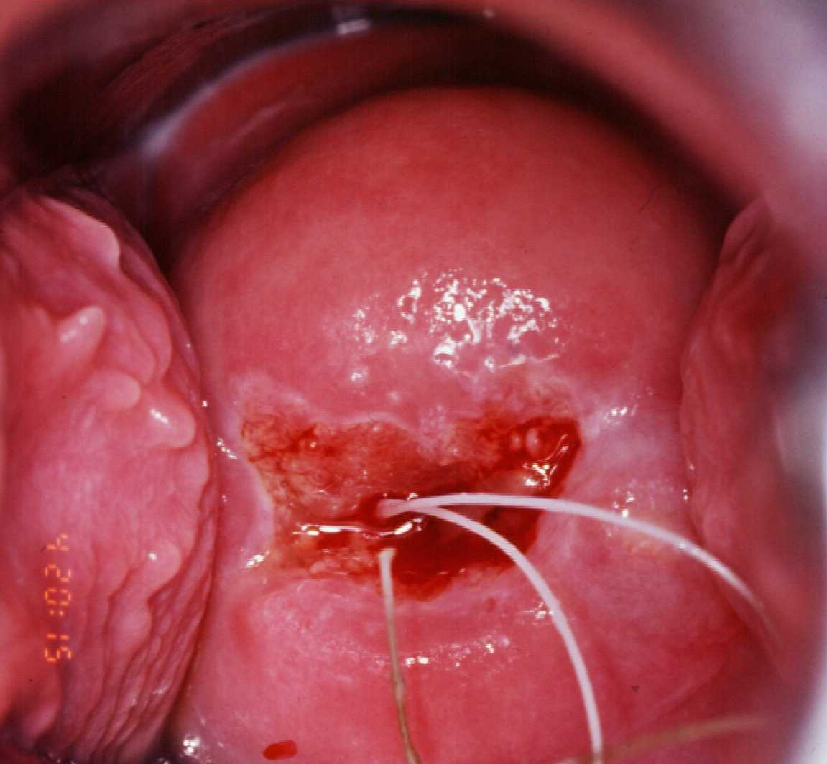
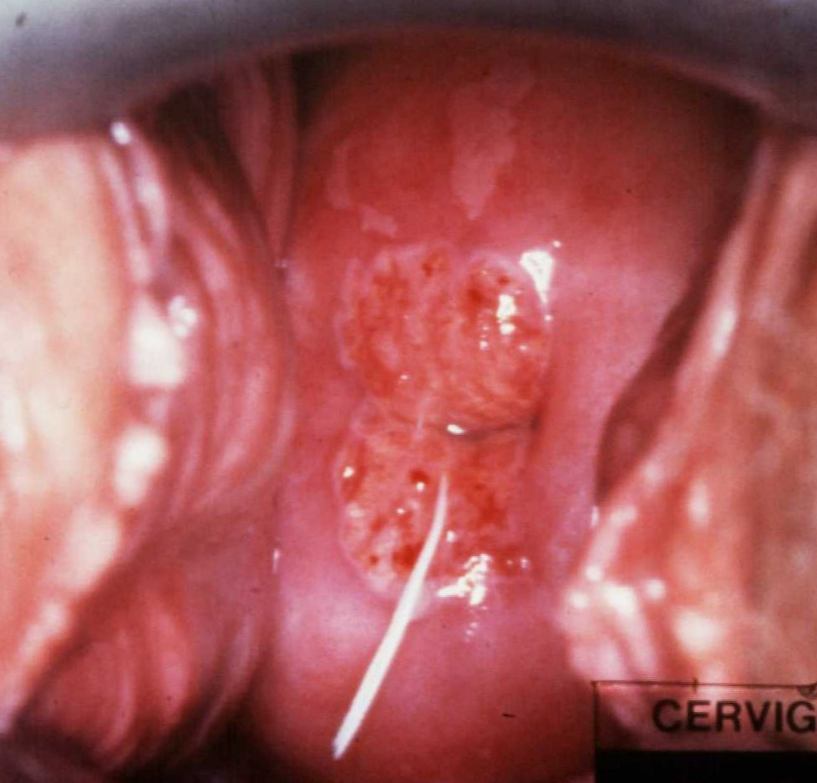
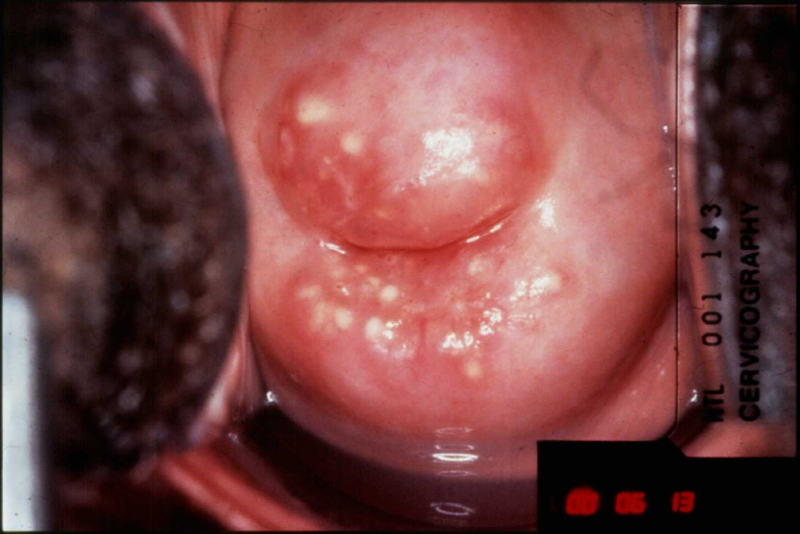
IVA négative : Pas de zone acidophile définie. La JPC est soulignée par un liseré blanc après application d’acide acétique à 4%.
IVA négative : Les zones de blanchiment acidophile à l’aspect strié sont dues à une métaplasie pavimenteuse. Présence de lésions géographiques satellites éloignées de la JPC.
IVA négative : Kystes de Naboth prenant l’aspect de « boutons » blanchâtres après l’application d’acide acétique.

Slide 19
Dépistage du cancer du col de l’utérus
Inspection visuelle après acide acétique
Test IVA | Résultats cliniques
Test négatif | Pas de lésions acidophiles ou légèrement acidophiles, polype, cervicite, inflammation, kystes de Naboth
Test positif | Zones blanches (blanc opaque ou blanc d’huître) précises, distinctes, bien définies, denses avec ou sans marges vers la zone de jonction pavimento-cylindrique, leucoplasie
Suspicion de cancer | Lésions ulcérées visibles, excroissances, saignant ou suintant au toucher

Slide 20
Dépistage du cancer du col de l’utérus
Inspection visuelle après Lugol
Catégorie IVL | Résultats cliniques
Test négatif | Epithélium pavimenteux brun Epithélium cylindrique ne change pas de couleur ou zones irrégulières d’absorption partielle de l’iode ou sans absorption de l’iode
Test positif | Zones bien définies, jaune brillant, ne prenant pas l’iode, touchant la zone pavimento-cylindrique(JPC) ou proche de l’orifice si la JPC n’est pas visible
Suspicion de cancer | Lésions ulcérées ou végétantes, suintement et/ou saignement au toucher

Slide 21
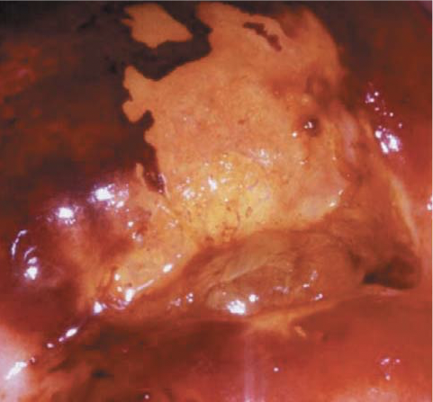
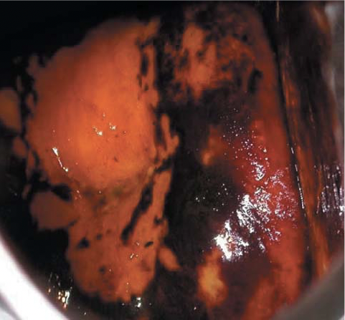
IVL positive
zone dense, iodo-négative, jaune moutarde, aux marges irrégulières et anguleuses, accolée à la jonction pavimento- cylindrique.
zones iodo- négatives jaune moutarde, pénétrant dans le canal endocervical.

Slide 22
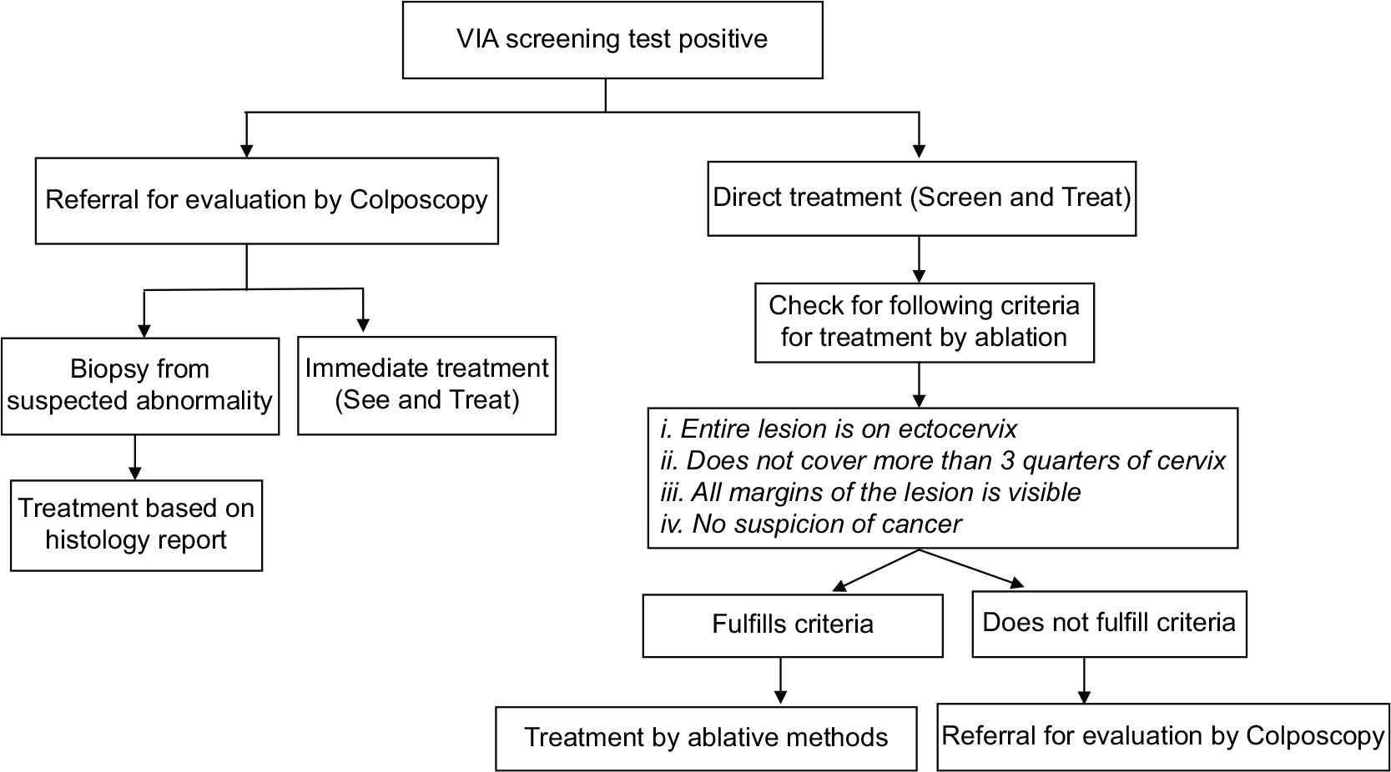
Dépistage du cancer du col de l’utérus
Conduite à tenir devant un test IVA positif
Test viral HPV
Figure 5: Flowchart on management of women with cytological abnormalities.
Reproduced under Open Access charter from: Banerjee D, Mittal S, Mandal R, Basu P. Screening technologies for cervical cancer: Overview. Available from: https://dx.doi.org/10.25259/CMAS_03_04_2021
Cytojournal (https://cytojournal.com)

Slide 23
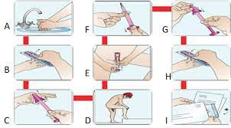
Dépistage du cancer du col de l’utérus
Cytologie
Conventionnelle
Milieu liquide
Prélèvement par prestataire
Auto-prélèvement

Slide 24
Dépistage du cancer du col de l’utérus
Cytologie
Anomalies des cellules | Altérations cellulaires
Malpighiennes | Lésions de bas grade
 | ASC-US
 | ASC-H
 | HSIL
 | Carcinome
Glandulaires | Atypies des cellules glandulaires
 | Adénocarcinome in situ

Slide 25
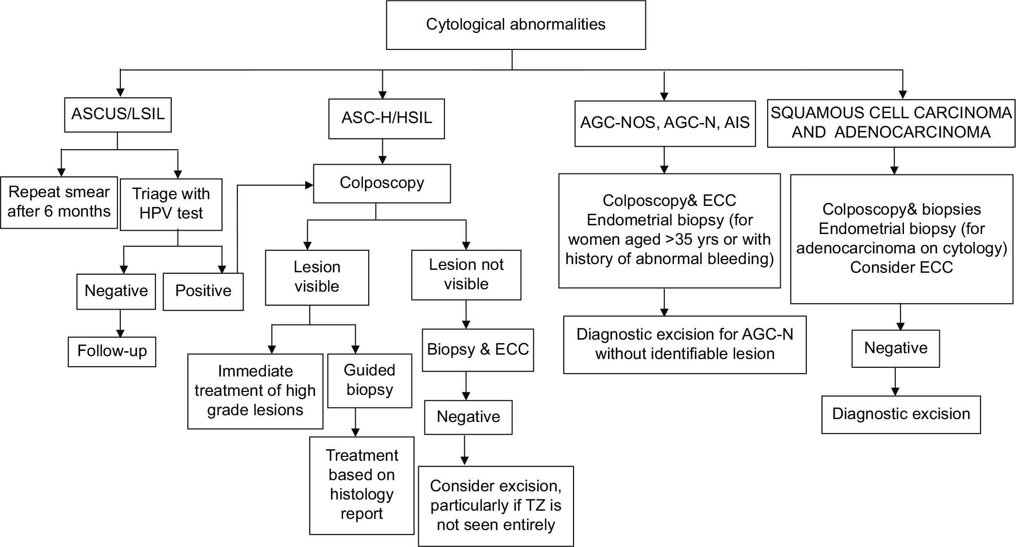
Dépistage du cancer du col de l’utérus
Conduite à tenir devant une cytologie anormale
Test viral HPV
Figure 5: Flowchart on management of women with cytological abnormalities.
Reproduced under Open Access charter from: Banerjee D, Mittal S, Mandal R, Basu P. Screening technologies for cervical cancer: Overview. Available from: https://dx.doi.org/10.25259/CMAS_03_04_2021
Cytojournal (https://cytojournal.com)

Slide 26
Dépistage du cancer du col de l’utérus
Test viral HPV
ABBOTT | Concurrent individual genotyping for types 16/18 and pooled detection of types 31, 33, 35, 39, 45, 51, 52, 56, 58, 59, 66 and 68 | Simultaneous detection of types 16/18 allows triaging
GENEXPERT | HPV DNA of types 16, 18, 31, 33, 35, 39, 45, 51, 52, 56, 58, 59, and 68 (+ concurrent genotype information for HPV 16, 18 and 45) | Results are available in 1–2 h The test platform is available in many low resourced countries (used to detect MDR TB) Sample preparation very simple Still expensive
CARE HPV | HPV DNA of types 16, 18, 31, 33, 35, 39, 45, 51, 52, 56, 58, 59, 66 and 68 | Does not require elaborate laboratory infrastructure • Flexible temperature ranges • Minimal training needs • Run time 2.5 h • Less expensive • Genotype information not obtained

Slide 27
Dépistage du cancer du col de l’utérus
Test viral HPV
COBAS HPV HR | Concurrent individual genotyping for types 16/18 and pooled detection of types 31, 33, 35, 39, 45, 51, 52, 56, 58, 59, 66 and 68 | Simultaneous detection of types 16/18 allows triaging
APTIMA HPV | mRNA of E6/E7 of types 31, 33, 35, 39, 45, 51, 52, 56, 58, 59, 66 and 68 | More predictive of lesions with potential for progression Less cross reaction with low risk types Sample storage conditions more stringent
PRETECT HPV | mRNA of E6/E7 of types 16, 18, 31, 33, 45 | More predictive of lesions with potential for progression Less sensitive due limited genotype detection Sample storage conditions mo

Slide 28
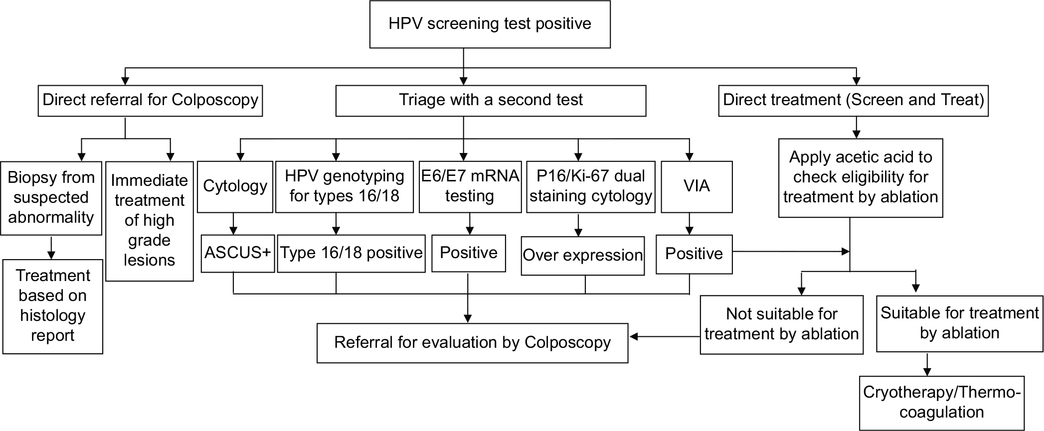
Dépistage du cancer du col de l’utérus
Conduite à tenir devant un test viral HPV positif
Figure 5: Flowchart on management of women with cytological abnormalities.
Reproduced under Open Access charter from: Banerjee D, Mittal S, Mandal R, Basu P. Screening technologies for cervical cancer: Overview. Available from: https://dx.doi.org/10.25259/CMAS_03_04_2021
Cytojournal (https://cytojournal.com)

Slide 29
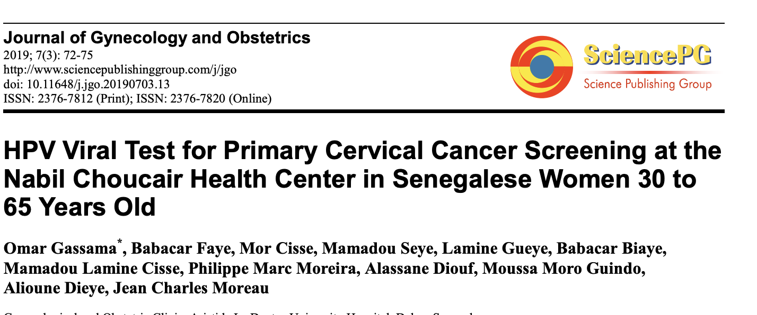
Dépistage du cancer du col de l’utérus

Slide 30

Abbott RealTime High Risk HPV
- Principe du test
- Description du produit
AMD.15399 AFC

Slide 31
Génotypage avec Abbott RealTime High-Risk HPV
HPV
16
Génotypage sélectif : HPV 16
Génotypage sélectif : HPV 18
HPV
18
Groupe de 12 génotypes de l’HPV
à haut risque
31
33
35
39
45
51
52
56
58
59
66
68
UN test, TROIS résultats
    Élimine la nécessité de procéder à un génotypage réflexe
    Identifie les patientes présentant un risque accru de maladie du col de l’utérus
Notice d’Abbott RealTime High Risk HPV G5-9196/R03
AMD.15399 AFC

Slide 32
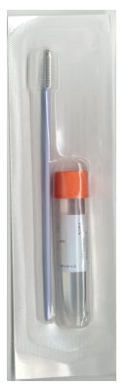
Kit de prélèvement d’échantillons Abbott Cervi-Collect
Brosse cervicale : brosse destinée au prélèvement d’un échantillon cervical
Tube de transport : 2,5 ml de tampon pour le transport de l’échantillon (thiocyanate de guanidine dans un tampon Tris)
Brosse cervicale
Tube de transport
Kit de prélèvement d’échantillon Cervi-Collect
Simplifier la manipulation des échantillons
Kit de prélèvement d’échantillon Abbott Cervi-Collect AL1050.3
AMD.15399 AFC

Slide 33

Abbott RealTime HIGH RISK HPV
3. REACTIFS m2000
HIV
HCV
HBV
CT/NG
HPV
CMV
EBV
Technologie | PCR Multiplexe Realtime
Design de la sonde | Sondes linéaires simple brin
Région cible | Région L1 conservée
Détection génotypes | 16, 18, 31, 33, 35, 39, 45, 51, 52, 56, 58, 59, 66, 68
Génotypage HPV | HPV 16, HPV 18
Sensibilité Clinique | - Détection de la maladie dans la population de référence : 96.0 % - Détection de l‘HPV à Haut risque dans la population de référence : 97.5 %
Spécificité Clinique | - Détection HPV haut risque dans la population de référence: 99.4 % - Population de dépistage général avec une cytologie normale (age ≥ 30 ans): 95.9 %
Résultats Reportés | Détection qualitative des 14 types HPV à Haut risque. 3 résultats par test avec différenciation automatisée de l‘HPV 16, HPV 18, et 12 autres HPV à haut risque pour les infections isolées ou combinées.
Types Echantillon | Echantillons collectés sur : - Abbott Cervi-Collect Specimen Collection Kit - ThinPrep PreservCyt Solution (Cytyc Corporation) - SurePath Preservative Fluid (TriPath Imaging, Inc.), soit flacon original ou culot cellulaire
Volume d‘échantillon | 400 µl
Contrôle interne | Vrai contrôle interne (Beta globine cellulaire endogène), permettant de contrôler la qualité de l‘échantillon pour les cellules prélevées et l‘efficacité de la procédure d‘extraction et d‘amplification de l‘échantillon
Contrôles Externes | Contrôle positif et contrôle négatif
Photo/Tableau:Abbott (data from: Abbott RealTime High Risk HPV, Notice technique 49-2028/R3 (2010))

Slide 34
Directives du consensus international
Directives concernant les exigences en matière de test ADN du papillomavirus humain pour le dépistage primaire du cancer du col de l’utérus chez les femmes âgées de 30 ans et plus
Chris J.L.M. Meijer, Johannes Berkof, Philip E. Castle, Albertus T. Hesselink, Eduardo L. Franco, Gugliemo Ronco, Marc Arbyn, F. Xavier Bosch, Jack Cuzick, Joaquin Dilner, Daniëlle A.M. Heideman et Peter J.F. Snijders
Int J Cancer 2009 124:516-520
Indicateurs |  | minimales Exigences (N) | Critères d’acceptation
Concordance entre le test candidat et le test de référence |  |  | k ≥ 0,7
Sensibilité clinique* |  | ≥ 60 CIN2+ | Au moins 90 % de l’indice de référence** | Non-infériorité par rapport à l’indice de référence p ≤ 0,5
Spécificité clinique* |  | ≥ 800 < CIN2 | Au moins 98 % de l’indice de référence**
Reproductibilité | INTRA-laboratoire | ≥ 500 échantillons 30 % d’échantillons positifs à l’HPV-HR (par hc2 ou GP5+/6+) | Concordance avec une limite inférieure de confiance minimale de 87 % k ≥ 0,5
 | INTER-laboratoires
* Échantillons provenant de la population de sélection (femmes âgées de 30 ans et plus) ; statut clinique confirmé par histologie
** PCR-DEIA à capture hybride 2 ou amorce GP5+/6+
AMD.15399 AFC

Slide 35
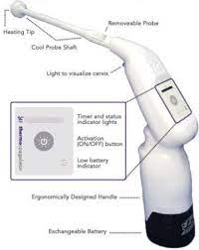
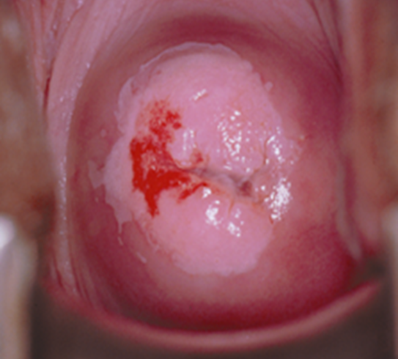
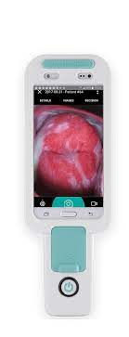
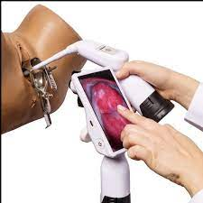
Dépistage du cancer du col de l’utérus
Stratégies
« Voir et traiter »
« Voir, diagnostiquer et traiter »
Test viral HPV

Slide 36
Conclusion
Test viral HPV
Place centrale dans la stratégie d’élimination du cancer du col utérin
Revoir le dépistage (modalités du dépistage (début, fin, intervalle entre deux prélèvements)
Etudes épidémiologiques
Vaccination +++

Slide 37

Test Abbott RealTime High Risk HPV
AMD.15399 AFC

Slide 38

Jërëjëf
MERCI
THANKS

